Slide 1

Военно-космическая академия
имени А.Ф.Можайского
______________________
Кафедра 108
«Социально-экономических
дисциплин»

Slide 2
Тема № 12 лекция
«Организационно-правовые формы работы командиров по поддержанию законности, правопорядка и противодействию коррупции»
Учебные вопросы:
Законность, правопорядок и воинская дисциплина
Правовое воспитание военнослужащих ВС РФ
Основы антикоррупционного законодательства РФ

Slide 3
Источники и литература:
Приказ Министра обороны РФ от 03.12.2015 N 717 Наставление по правовой работе в Вооруженных Силах Российской Федерации
Приказ Министра обороны РФ от 07.12.2013 N 878 О правовом обучении в Вооруженных Силах Российской Федерации
Приказ Министра обороны РФ от 18.08.2014 N 555 Инструкция по работе с обращениями граждан в Вооруженных Силах Российской Федерации
Федеральный закон от 25.12.2008 N 273-ФЗ (ред. от 24.04.2020) "О противодействии коррупции"
Приказ Министра обороны РФ от 02.07.2018 N 370 (ред. от 07.08.2018) "Об утверждении Плана противодействия коррупции в Вооруженных Силах Российской Федерации на 2018 - 2020 годы"
______________________________________________________________________________________________________________________________________
Правоведение.- Уч. Пособие.- ВКА.- 2012

Slide 4
1 вопрос
Законность, правопорядок и воинская дисциплина

Slide 5
Законность -
государственный правовой режим точного и неуклонного исполнения законов и подзаконных актов всеми государственными органами, должностными лицами, общественными объединениями и гражданами;
верховенство закона;
один из элементов демократии и правового государства.

Slide 6
Основные требования законности
приоритет закона по отношению к другим юридическим актам и предписаниям;
издание нормативно-правовых актов компетентными органами в пределах своей компетенции;
своевременность обновления законодательства в соответствии с потребностями развития общества;
обеспечение прав и свобод гражданина и человека;
контроль за неуклонным и точным соблюдением и исполнением законов;
пресечение всех проявлений беззакония и произвола.

Slide 7
Основные принципы законности
единство законности (обязательность единообразного понимания и применения законов);
недопустимость противопоставления законности и целесообразности (в законах закрепляются наиболее оптимальные пути и средства достижения поставленных целей; наиболее целесообразным может быть только то решение, которое принято в рамках закона);
связь законности с правовой культурой;
неотвратимость ответственности за нарушения законности (реализовать требования законности можно лишь при наличии механизма всестороннего контроля и надзора за её соблюдением).

Slide 8
Правопорядок
упорядоченность общественных отношений, основанная на праве и выражающаяся в правомерном поведении их участников;
составляющая часть общественного порядка;
процесс соблюдения, исполнения, использования и применения законов и подзаконных актов;
итог воплощения законности в реальные общественные отношения.

Slide 9
Воинская дисциплина
строгое и точное соблюдение всеми военнослужащими порядка и правил, установленных федеральными конституционными законами, федеральными законами, общевоинскими уставами Вооруженных Сил Российской Федерации, иными нормативными правовыми актами Российской Федерации и приказами (приказаниями) командиров (начальников).

Slide 10
Правонарушение -
виновное поведение человека
не соответствующее нормам права
наносящее вред интересам общества, государства или личности
запрещённое законодательством под угрозой наказания

Slide 11
Причины правонарушений
это совокупность социальных явлений и процессов, обусловливающих правонарушение как свое следствие
Условно все причины правонарушений
можно разделить на три группы:

Slide 12
1 группа причин правонарушений
Социально-экономические объективные и субъективные
трудности в развитии общества:
слабость экономики страны;
несовершенство законодательной базы;
низкая степень исполнения существующих правовых норм должностными органами и отдельными гражданами;
коррумпированность и бюрократизм чиновничества;
слабая работа правоохранительных органов;
незавершённость реформы судебной власти;
и многое другое…

Slide 13
2 группа причин правонарушений
(командиры обязаны учитывать)
Личностные факторы и обстоятельства:
возраст;
уровень образования;
темперамент военнослужащего;
состав семьи, в которой он воспитывался;
предрасположенность личности к противоправному поведению в определенных ситуациях
и многое другое…

Slide 14
3 группа причин правонарушений
(командиры имеют право и обязаны влиять)
Специфические особенности воинских отношений
и конкретные недостатки организаторской
и воспитательной работы:
Неподготовленность части молодежи к преодолению трудностей военной службы, связанная с:
- изменением привычных условий жизни;
- увеличением психологических и физических
нагрузок при отсутствии должной закалки.
Непонимание отдельными военнослужащими необходимости беспрекословного повиновения командирам и начальникам, строгого соблюдения уставного порядка.
Нарушение уставных правил взаимоотношений между военнослужащими, плохое знание своих служебных обязанностей.
Недостаточная личная примерность отдельных командиров, недостатки в правовом, воинском воспитании подчиненных.
Несвоевременное рассмотрение жалоб и заявлений.

Slide 15
Основные направления деятельности государства по поддержанию законности | Основные направления деятельности командиров по поддержанию законности и правопорядка
1. Совершенствование законодательства. | 1. Соблюдение законности при издании приказов и других актов органов военного управления.
2. Улучшение работы всех органов государственной власти и должностных лиц по обеспечению законности. | 2. Улучшение работы всех органов военного управления и должностных лиц по обеспечению законности.
3. Обеспечение работы правоохранительных органов. | 3. Взаимодействие с правоохранительными органами.
4. Усиление борьбы с преступностью и правонарушениями. | 4.Усиление борьбы с правонарушениями.
5. Обеспечение широкого и активного участия общественности в поддержание законности и правопорядка, борьба с правонарушениями. | 5.Обеспечение широкого и активного участия армейской общественности в поддержании законности (офицерское собрание, собрание личного состава, товарищеские суды чести, участие в судебном процессе и т.п.).
6. Улучшение работы по рассмотрению и разрешению писем, жалоб и предложений. | 6. Своевременное и правильное рассмотрение командованием писем жалоб и заявлений.
7. Совершенствование работы по правовому воспитанию. | 7. Улучшение работы по правовому воспитанию личного состава.

Slide 16
2 вопрос
Правовое воспитание военнослужащих Вооруженных Сил Российской Федерации

Slide 17
Правовое воспитание
целенаправленное и систематическое влияние на сознание, чувства и психологию людей в целях :
формирования глубоких и устойчивых правовых представлений, убеждений и чувств;
привития высокой правовой культуры;
привития навыков и привычек активного правового поведения.

Slide 18
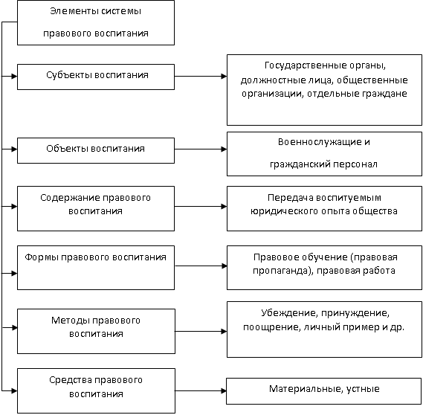
Система правового воспитания в ВС РФ

Slide 19
Направления правового воспитания:
ПрВ = Знания + Убеждения + Условия + Тренировки
Правовое обучение
(пропаганда)
Правовая
работа

Slide 20
Правовое обучение
разъяснение и изучение действующего законодательства
одно из средств укрепления законности и правопорядка в ВС РФ
(приказ МО РФ №878-2013г.)
Основные направления правового обучения:
- пропаганда Конституции Российской Федерации;
- разъяснение военного законодательства;
- разъяснение уголовного законодательства;
- объяснение причин и условий, способствующих правонарушению;
- изучение общевоинских уставов ВС РФ и приказов командиров;
- техническая пропаганда;
- пропаганда боевого пути воинской части, ее традиции

Slide 21
Цели и задачи правового обучения
Цели правового обучения:
усвоение военнослужащими и лицами гражданского персонала ВС РФ правового минимума, норм международного гуманитарного права;
соблюдение законности,
повышение уровня правовой культуры и правового воспитания.
Основные задачи правового обучения:
изучение законодательства РФ,
изучение иных нормативных правовых актов РФ и МО РФ,
изучение норм международного гуманитарного права.

Slide 22
Организация правового обучения
Организацию правового обучения и непосредственное руководство им в воинских частях осуществляют командиры (начальники) и должностные лица органов по работе с личным составом при непосредственном участии должностных лиц юридической службы Вооруженных Сил Российской Федерации.
Организация правового обучения включает:
анализ состояния правового обучения и правового воспитания в воинской части,
выработку направлений дальнейшей работы и разработку перечня тем для обучения военнослужащих;
разработку и утверждение планов правовой подготовки и правового воспитания;
изучение законодательных и иных нормативных правовых актов РФ и МО РФ, международных нормативных правовых актов;
осуществление контроля над проведением мероприятий правового обучения.

Slide 23
Формы правового обучения
Обязательная | Факультативная
с офицерами, прапорщиками - в системе профессионально-должностной подготовки; с военнослужащими по контракту на должностях сержантов и старшин, - в системе должностной подготовки; с военнослужащими по контракту и по призыву на должностях солдат и матросов, - в ходе плановых занятий и в часы воспитательной работы; с курсантами и слушателями - при изучении гуманитарных и социально-экономических дисциплин в соответствии с учебными планами и программами. | с офицерами и прапорщиками: курсы подготовки и повышения квалификации; плановые правовые информирования, лекции; беседы по правовым вопросам с привлечением должностных лиц юридической службы; с военнослужащими по контракту на должностях солдат, матросов, сержантов и старшин, военнослужащими по призыву, лицами гражданского персонала : лектории правовых знаний при клубах; единые дни правовых знаний; вечера вопросов и ответов ; других мероприятий, направленных на повышение уровня правовой культуры и правового воспитания.

Slide 24
Средства правового обучения:
1. Средства массовой информации (радио, телевидение, кино, интернет, периодическая печать, книги и др.).
2. Средства наглядной агитации (кабинет военного законодательства, уголки правовых знаний, стенды, плакаты, боевые листки и др.).
3. Средства устной пропаганды (проведение занятий, лекций, бесед, доведение приказов, вечера вопросов и ответов, консультирование по юридическим вопросам, тематические вечера и др.).

Slide 25
Правовой минимум
перечень нормативных правовых актов, которые необходимо знать личному составу ВС РФ и которые подлежат изучению ими в системе правового обучения и правового воспитания.
Зачет по правовому минимуму представляет собой проверку знаний нормативных правовых актов правового минимума с использованием тестов, которые разрабатываются органами по работе с личным составом совместно с должностными лицами юридической службы.
Для приема зачетов в воинских частях создается комиссия, в состав которой входят заместители командиров, должностные лица органов по работе с личным составом и юридической службы.
Офицеры, прапорщики и военнослужащие по контракту сдают зачеты по правовому минимуму один раз в 2 года, а также перед назначением на высшую воинскую должность.
По результатам сдачи зачетов издается приказ командира воинской части.
С федеральными государственными гражданскими служащими МО РФ проводится контрольное собеседование не реже одного раза в 3 года.

Slide 26
Правовая работа
воздействие на сознание и чувства людей практикой систематического применения правовых норм.
Осуществляется:
органами военного управления;
командирами;
органами воспитательной работы;
подразделениями юридической службы.
направлена на решение задач:
боевой подготовки;
повышения боевой и мобилизационной готовности войск;
укрепления правопорядка, воинской и трудовой дисциплины.

Slide 27
Правовая работа
(приказ МО РФ № 717-2015 г.)
- комплекс мер нормотворческой, правоприменительной и правовоспитательной направленности, разрабатываемых и осуществляемых с использованием правовых средств органами военного управления, командирами (начальниками), подразделениями (должностными лицами) юридической службы Вооруженных Сил Российской Федерации, органами по работе с личным составом в пределах их компетенции.
Цели правовой работы:
обеспечение законности и правопорядка,
соблюдение общепризнанных принципов и норм международного права и международных договоров Российской Федерации, Конституции Российской Федерации,
реализация требований законодательных и иных нормативных правовых актов Российской Федерации, общевоинских уставов, нормативных правовых (правовых) актов Министерства обороны,
успешное решение задач боевой подготовки, повышения боевой и мобилизационной готовности войск (сил), воинской и трудовой дисциплины, защиты прав и законных интересов воинских частей, а также военнослужащих и лиц гражданского персонала Вооруженных Сил по вопросам их служебной деятельности.

Slide 28
Основные направления правовой работы:
- обеспечение законности и укрепление воинской дисциплины в ВС РФ;
- рассмотрение предложений, заявлений и жалоб военнослужащих и лиц гражданского персонала;
- консультирование военнослужащих, лиц гражданского персонала, членов их семей;
- проведение мероприятий по правовому обучению и воспитанию личного состава;
- обеспечение правовой и социальной защиты военнослужащих, граждан, уволенных с военной службы, и членов их семей…

Slide 29

Стадии проведения правовой работы в ВС РФ
(ст. 2 Наставления по ПР)
Возникновение правоотношений
Соблюдение, исполнение и применение правовых норм

Slide 30
Правовая культура
система ценностей, правовых идей, убеждений, навыков правового поведения, правовых традиций, принятых членами определенной общности и используемых для регулирования их деятельности и отношений.
Правовая культура военнослужащих:
совокупность социально полезных качеств, которые находят свое проявление в организаторской, административной, воспитательной и иных видах деятельности, основанной на знании и глубоком уважении российского законодательства, его правильном понимании, исполнении и применении в соответствии с определенными законодательством требованиями.
(приказ МО РФ № 717-2015 г.)

Slide 31
Работа с обращениями граждан в ВС РФ
Работу с обращениями, поступившими в воинскую часть, организует командир (начальник).
В воинской части приказом командира (начальника) назначается лицо, ответственное за учет и соблюдение порядка рассмотрения обращений граждан.
Все обращения подлежат обязательному рассмотрению в течение 30 дней со дня регистрации.
В обращении гражданин в обязательном порядке указывает:
фамилию, имя, отчество;
адрес электронной почты и (или) почтовый адрес;
Гражданин вправе приложить к обращению необходимые документы и материалы.
В случае если в письменном обращении не указаны фамилия гражданина, направившего обращение, или почтовый (электронный) адрес, по которому должен быть направлен ответ, ответ на обращение не дается.
Обращение считается рассмотренным и снимается с контроля, если:
рассмотрены все поставленные заявителем вопросы, приняты необходимые меры и заявителю дан исчерпывающий ответ в соответствии с действующим законодательством;
документ подписан командиром (начальником) воинской части либо по его поручению другим должностным лицом;
копии письменного ответа гражданину направлены согласно поручению в заинтересованные органы.

Slide 32
Прием граждан
Прием граждан проводится командирами (начальниками) воинских частей или уполномоченными должностными лицами.
Информация о месте, днях и часах приема граждан доводится до сведения граждан.
Прием проводится в помещениях, свободных для доступа граждан и не требующих оформления специальных документов для организации приема. При отсутствии таких помещений в часы приема обеспечивается свободный проход граждан, прибывших на прием.
При личном приеме гражданин предъявляет документ, удостоверяющий личность. Содержание устного обращения заносится в карточку личного приема гражданина.
Ответ на обращение, поданное при личном приеме, дается гражданину при его согласии устно в случае, если изложенные в устном обращении факты и обстоятельства являются очевидными и не требуют дополнительной проверки, о чем делается запись в карточке личного приема гражданина. В остальных случаях дается письменный ответ по существу поставленных в обращении вопросов.
Поданные при личном приеме письменные обращения граждан подлежат обязательной регистрации и рассмотрению в порядке, установленном для письменных обращений.
Если при личном приеме граждан ставятся вопросы, не относящиеся к ведению воинской части (компетенции должностного лица), то гражданину разъясняется, куда и в каком порядке ему следует обратиться.

Slide 33
3 вопрос
Основы антикоррупционного законодательства РФ

Slide 34
Коррупция
а) злоупотребление служебным положением, дача взятки, получение взятки, злоупотребление полномочиями, коммерческий подкуп либо иное незаконное использование физическим лицом своего должностного положения вопреки законным интересам общества и государства в целях получения выгоды в виде денег, ценностей, иного имущества или услуг имущественного характера, иных имущественных прав для себя или для третьих лиц либо незаконное предоставление такой выгоды указанному лицу другими физическими лицами;
б) совершение деяний, указанных в подпункте "а", от имени или в интересах юридического лица.

Slide 35
Противодействие коррупции
- деятельность федеральных органов государственной власти, органов государственной власти субъектов Российской Федерации, органов местного самоуправления, институтов гражданского общества, организаций и физических лиц в пределах их полномочий:
а) по предупреждению коррупции, в том числе по выявлению и последующему устранению причин коррупции (профилактика коррупции);
б) по выявлению, предупреждению, пресечению, раскрытию и расследованию коррупционных правонарушений (борьба с коррупцией);
в) по минимизации и (или) ликвидации последствий коррупционных правонарушений.

Slide 36
Основные принципы противодействия коррупции
1) признание, обеспечение и защита основных прав и свобод человека и гражданина;
2) законность;
3) публичность и открытость деятельности государственных органов и органов местного самоуправления;
4) неотвратимость ответственности за совершение коррупционных правонарушений;
5) комплексное использование политических, организационных, информационно-пропагандистских, социально-экономических, правовых, специальных и иных мер;
6) приоритетное применение мер по предупреждению коррупции;
7) сотрудничество государства с институтами гражданского общества, международными организациями и физическими лицами.

Slide 37

Признаки коррупции
Умышленный характер
Теневой характер
Одна из сторон - должностное лицо
Причинение вреда интересам государства
Многоликость

Slide 38
Наиболее коррупциогенные сферы жизнедеятельности военной организации
Закупки товаров, выполнение работ и оказание услуг
Материально-техническое обеспечение частей
Прохождение военной службы
Материальное обеспечение военнослужащих
Дисциплинарные отношения

Slide 39
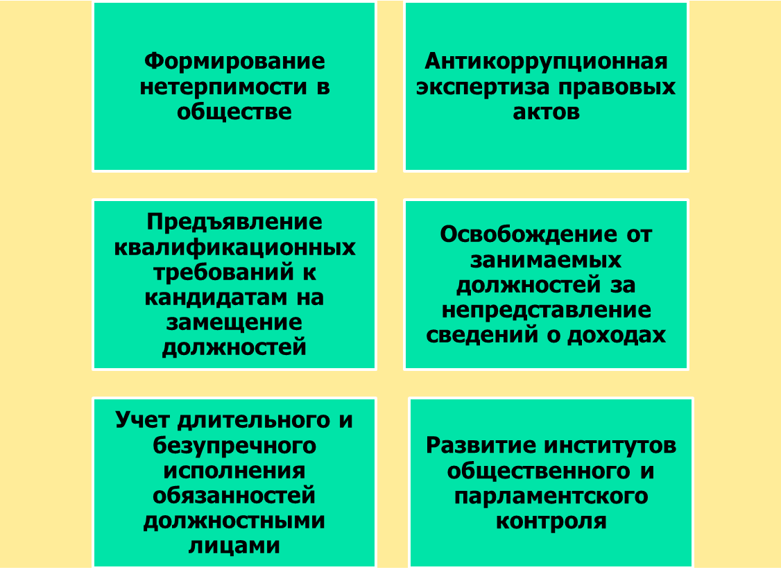
Меры по профилактике коррупции в государстве

Slide 40
Основные направления деятельности по противодействию коррупции:
1) проведение единой государственной политики в области противодействия коррупции;
2) создание механизма взаимодействия правоохранительных и иных государственных органов с общественными и парламентскими комиссиями;
3) принятие законодательных, административных и иных мер, направленных на формирование в обществе негативного отношения к коррупционному поведению;
4) совершенствование системы и структуры государственных органов, создание механизмов общественного контроля за их деятельностью;
5) введение антикоррупционных стандартов;
6) обеспечение доступа граждан к информации о деятельности органов государственной власти;
7) обеспечение независимости средств массовой информации;
8) совершенствование организации деятельности правоохранительных и контролирующих органов по противодействию коррупции;
9) повышение уровня оплаты труда и социальной защищенности государственных и муниципальных служащих;
10) усиление контроля за решением вопросов, содержащихся в обращениях граждан и юридических лиц и другие…

